Slide 1

大家來猜一猜
開始

Slide 2

小胖是誰
卡恩他弟
卡恩
阿丹

Slide 3

答錯了
你不是小胖的朋友
從來

Slide 4
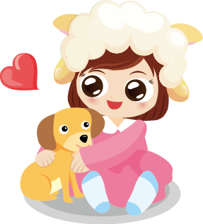
答對了
good
掰掰

